Slide 1

Linux – Introduction
Y. Collette (ycollette.nospam@free.fr)
http://ycollette.free.fr

Slide 2




Logiciels libres
Le bon
Les truands
La brute

Slide 3


Des distributions par dizaines
Et ...
KXStudio
DreamStudio
Apodio GNU Linux
Librazik
Des tas de distributions pour la Musique Assistée par Ordinateur

Slide 4

Arbre généalogique d'Unix
1970
1980
1990
2000
Time
FreeBSD
Famille BSD
OpenBSD
BSD (Berkeley Software Distribution)
NetBSD
Bill Joy
SunOS (Stanford University Network)
NextStep
MacOS X
GNU
GNU / Linux
Bell Labs (AT&T)
Linus Torvalds
Richard Stallman
IRIX (SGI)
Vous êtes ici
Ken Thompson
Dennis Ritchie
(language C créer pour implémenter un OS portable)
HP-UX
SRV5
Sun Solaris
Famille Système V
AIX (IBM)

Slide 5

Comment tester Linux ?
Soit on installe directement Linux sur le PC (en remplacement de Windows ou en dual boot)
Soit on utilise une machine virtuelle :
C'est un PC dans le PC
Presque les mêmes performances qu'un PC standard
Mais pas adapté pour la MAO (trop de latence)
Mais ça suffira pour tester ...

Slide 6
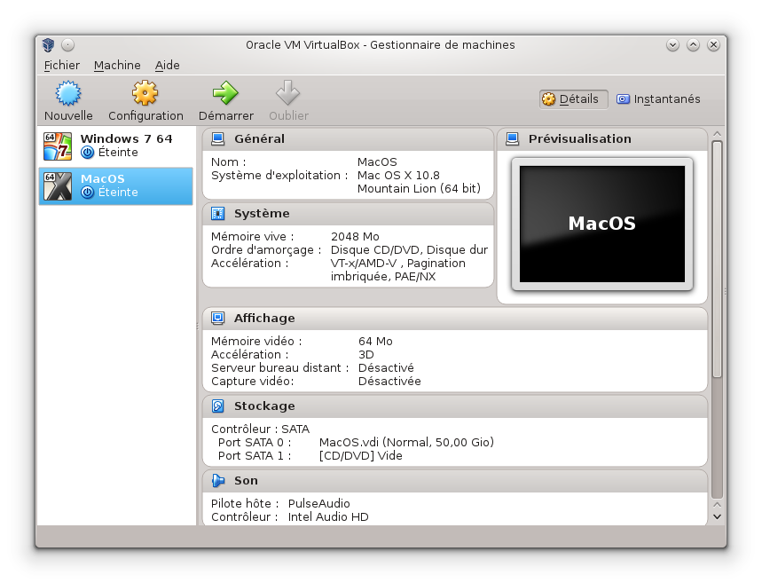
VirtualBox
Démarrage
Configuration
Liste des machines virtuelles

Slide 7
Mise à jour
Lorsque le kernel linux est mis à jour, il faut remettre à jour les VirtualBox Linux additions.
Sous le Linux hôte, il faut monter le cdrom, puis aller dans le répertoire /run/media/.../Vbox...
$ su
# Aller vers le répertoire /run/media/.....
$ ./VBoxLinuxAdditions

Slide 8
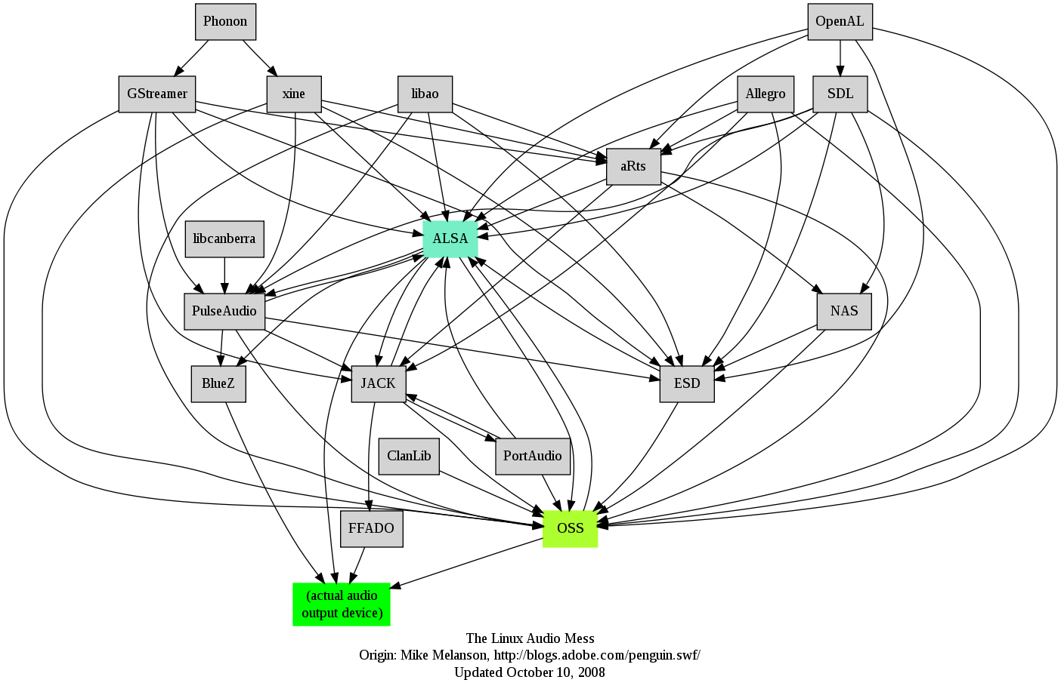
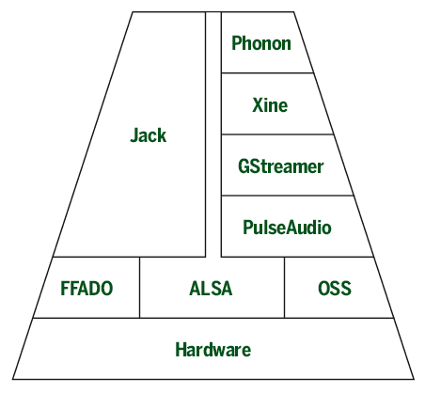

L'organisation Audio Linux
Le problème Audio Linux
PipeWire

Slide 9
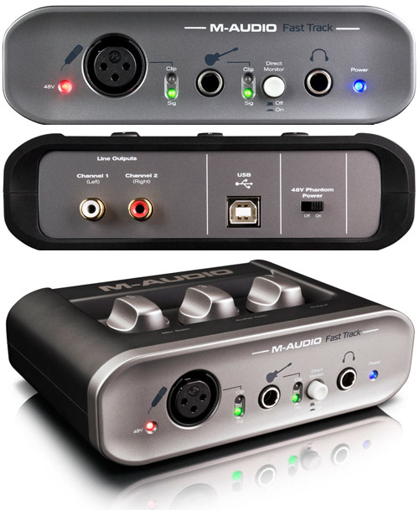
Linux Audio : Le matériel
Avant d'acheter du matériel, ayez le réflexe Google.
Il y a aussi http://linuxmao.org
Vérifiez que votre matériel est compatible AVANT de faire votre achat.
Surtout si vous achetez une carte audio interface firewire : http://www.ffado.org
Pour les cartes sons USB, le mieux :
USB Class Compliant
Ces cartes ont un support générique sous Linux

Slide 10
Linux Audio : Le matériel
Pourquoi acheter une bonne carte audio préamplifiée ?
Réponse de wikipedia :
Lorsque qu'on fait suivre un premier amplificateur par un second, ce dernier amplifie le signal et le bruit que le premier lui envoie et il y ajoute le bruit qu'il fabrique lui-même.
Si la chaîne d'amplification comporte n éléments, le bruit généré par le premier étage est amplifié par les étages 2, 3...n
Formule de Friis :
où F_{i} est le facteur de bruit (linéaire et non en dB) du i^{eme} élément et G_{i} le gain (linéaire et non en dB) du i^{ème} élément.
La formule nous indique que c'est le facteur de bruit du 1er élément de la chaîne qui détermine en grande partie le facteur de bruit total. C'est notamment pour cette raison que l'on utilise un amplificateur faible bruit en premier étage des chaînes de réception de signaux faibles. Ceci permet de récupérer un signal de niveau suffisant sans trop dégrader le rapport signal sur bruit, généralement faible en entrée de la chaîne.
Exemple de calcul du rapport signal / bruit :
http://f5zv.pagesperso-orange.fr/RADIO/RM/RM04/RM04c04.html

Slide 11
Réglages initiaux
Configuration du dépôt COPR Audinux
Définition des priorités, des appartenances aux groupes
Installation d'un Noyau temps réel (optionnel)

Slide 12
Fedora
Configuration des dépôts
Fedora : distribution généraliste
Dépôt CCRMA : une source d'applications MAO pour Fedora
CCRMA = Center for Computer Research in Music and Acoustics - Stanford
Installation de ces dépôts :
dnf install --nogpgcheck http://mirrors.ircam.fr/pub/planetccrma/mirror/fedora/linux/planetccrma/21/x86_64/planetccrma-repo-1.1-3.fc21.ccrma.noarch.rpm
dnf install --nogpgcheck http://mirrors.ircam.fr/pub/planetccrma/mirror/fedora/linux/planetccrma/21/x86_64/planetccrma-repo-testing-1.1-3.fc21.ccrma.noarch.rpm
RPM Fusion Composante libre :
dnf install --nogpgcheck http://fr2.rpmfind.net/linux/rpmfusion/free/fedora/rpmfusion-free-release-stable.noarch.rpm
RPM Fusion Composante non libre :
dnf install --nogpgcheck http://fr2.rpmfind.net/linux/rpmfusion/nonfree/fedora/rpmfusion-nonfree-release-stable.noarch.rpm

Slide 13
Fedora
Configuration des dépôts
Outils MAO en version développement ou non présents dans les autres dépôts :
Version Fedora 38, 39, 40, rawhide:
dnf copr enable ycollet/audinux
Adresse du dépôt COPR Audinux:
https://copr.fedorainfracloud.org/coprs/ycollet/audinux/
Où reporter les bugs liés au dépôt COPR Audinux:
https://github.com/audinux/fedora-spec
Site Web Audinux :
https://audinux.github.io/

Slide 14
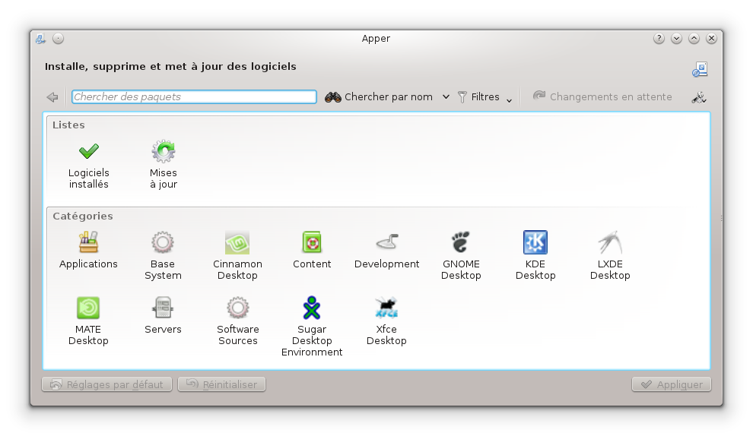
Fedora
Installation de paquets :
- menu démarrer → Gestion des logiciels
- Ou via la commande 'dnf' :
$ dnf search <application>
$ dnf install <application>
$ dnf remove <application>
$ dnf list installed | grep <application>
Mise à jour :
$ dnf --refresh update
On peut utiliser Apper comme interface graphique

Slide 15
Fedora
Quelques réglages
Installer le noyau temps réel (kernel-rt – optionnel).
Le noyau temps réel permet de diminuer la latence, mais n'est pas obligatoire. Le noyau standard peut avoir une latence suffisamment faible pour la MAO.
Désactiver la gestion d'énergie :
# Devenir « super utilisateur »
$ dnf install kernel-tools
$ cpupower frequency-set -g performance
Lister les services actifs :
# Devenir « super utilisateur »
$ su
# Lister tous les services
$ systemctl list-unit-files
# Lister uniquement les services actifs
$ systemctl list-unit-files | grep enabled
# Désactiver certains services
$ systemctl {stop|disable} <service>
Notes:
On peut supprimer / désactiver certains applications / services.
Par exemple :
- nepomuk (outil de recherche sur le bureau)
- cups : service d'impression
- etc

Slide 16
Fedora
Installer l'outil realTimeConfigQuickScan qui permet de vérifier la configuration MAO de votre installation Linux
$ dnf install realTimeConfigQuickScan
$ realTimeConfigQuickScan
== GUI-enabled checks ==
Checking if you are root... no - good
Checking filesystem 'noatime' parameter... found - warning
/ does not have the 'noatime' parameter set
/boot does not have the 'noatime' parameter set
/home does not have the 'noatime' parameter set
/vm does not have the 'noatime' parameter set
…
...
time_kernel
Checking if kernel system timer is set to 1000 hz... found - good
Checking kernel support for tickless timer... found - good
== Other checks ==
Checking filesystem types... ok.
ok.
** Set $SOUND_CARD_IRQ to the IRQ of your soundcard to enable more checks.
Find your sound card's IRQ by looking at '/proc/interrupts' and lspci.
Notes:
On peut supprimer / désactiver certains applications / services.
Par exemple :
- nepomuk (outil de recherche sur le bureau)
- cups : service d'impression
- etc

Slide 17
Fedora
Installer rtirq : (via http://linuxmao.org)
rtirq est un script bash, destiné à être démarré automatiquement lors de l'initialisation du système (on appelle ce type de programme un « service »).
Il s'utilise en conjonction avec un noyau temps-réel pour augmenter la priorité temps-réel des threads IRQ, afin d'optimiser la latence des périphériques (interfaces-son).
Augmenter la priorité des threads IRQ est une étape obligatoire lorsque l'on utilise un noyau temps-réel avec jack.
Il faut ajouter l'option threadirqs en option lors du démarrage du kernel.
On installe et on démarre rtirq avant chaque session audio :
$ su
# Installer rtirq
$ dnf install rtirq
# Démarrer rtirq
$ systemctl {start|enable} rtirq.service
# 1er choix : Démarrage au coup par coup
$ systemctl start rtirq.service
# 2nd choix: activation du service rtirq
$ systemctl enable rtirq.service

Slide 18
Fedora
Désactiver packagekit
Packagekit est un système qui permet de vérifier la présence de mises à jour.
Le soucis : quand il tourne, il fait beaucoup appel au disque dur (reconstruction de la base de données).
Autre soucis : la commande systemctl disable packagekit.service ne fonctionne pas après le reboot.
Astuce : on va le masquer ...
$ su
$ systemctl mask packagekit.service
Brancher la carte son sur un port USB 2.0

Slide 19
Fedora
Pour les utilisateurs de Jack
Modifier les priorités du groupe jack :
$ su
$ cat /etc/security/limits.d/95-jack.conf
# Default limits for users of jack-audio-connection-kit
@jackuser - rtprio 90
@jackuser - nice -10
@jackuser - memlock unlimited
#@jackuser - memlock 4194304
#@pulse-rt - rtprio 10
#@pulse-rt - nice -20
Si on utilise VCVRack, laisser de la mémoire pour la vidéo
Ces deux lignes sont à supprimer impérativement
S'ajouter au groupe jackuser via :
$ usermod -a -G jackuser <username>
Puis on se déconnecte et on se reconnecte sur sa session

Slide 20
Fedora
Pour les utilisateurs de Pipewire / Jack
Modifier les priorités du groupe jack :
$ su
$ cat /etc/security/limits.d/25-pw-rlimits.conf
@pipewire - rtprio 70
@pipewire - nice -19
@pipewire - memlock unlimited
#@pipewire - memlock 4194304
Si on utilise VCVRack, laisser de la mémoire pour la vidéo
S'ajouter au groupe pipewire via :
$ usermod -a -G pipewire <username>
Puis on se déconnecte et on se reconnecte sur sa session

Slide 21

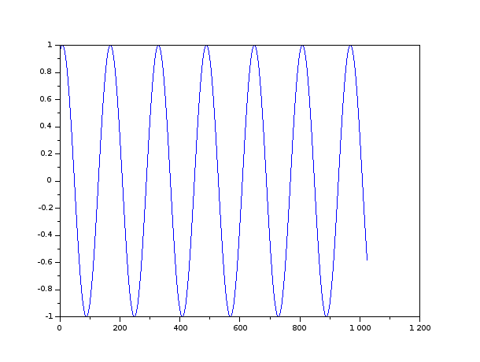
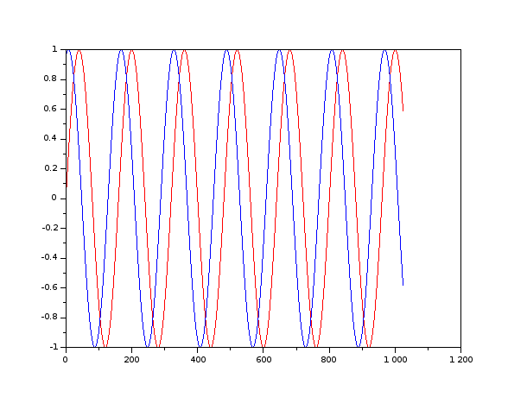
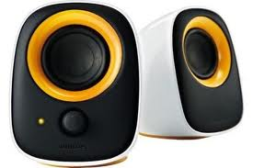
Les Kernels et la latence
Avant
Aujourd'hui
Kernel Standard
Kernel Standard
et
Kernel Pre-empt
Kernel Pre-empt
Latence décroissante
Kernel Realtime
Kernel Realtime
La latence est tolérable à l'oreille en dessous de 10 ms

